Slide 1


sp-3. 関数の組み合わせ
（Scheme プログラミング）
URL: https://www.kkaneko.jp/pro/scheme/index.html
金子邦彦

Slide 2
3-1 Scheme の関数

Slide 3
アウトライン
3-1 Scheme の関数
3-2 パソコン演習
3-3 課題

Slide 4
本日の内容
Scheme の式から出発して，実行結果に至るステップを読み，理解する
複数の関数から構成されたプログラムを読んで，意味を理解できる能力，知識を身に付ける
見やすいプログラムを書くために，ブロック単位での字下げを行う

Slide 5
実行結果に至る過程
なぜ？
コンピュータの振る舞いを理解
するためには
Scheme の式から出発して，
実行結果に至るステップを理解する

Slide 6
実行結果に至る過程
演算子を含む式が計算される
  括弧の内側が優先される
  例： (* 4 12) = 48
  (* 3.14 (* 5 5)) = (* 3.14 25) = 78.5
関数が，その「中身」で置き換わる
  同時に，関数のパラメータは，実際の値で置き換わる
  例: (area-of-disk 5) = (* 3.14 (* 5 5)) = ...
  (+ (sqr 2) (sqr 4)) = (+ (* 2 2) (sqr 4)) = ...

Slide 7
Scheme 処理系と実行モデルを理解する
変数と関数の違い

Slide 8
Scheme の関数の振る舞い
関数 (procedure arg₁ ... arg_{n}) に対して
procedure の値を取得する
arg₁ から arg_{n} の値を取得する
procedure の値に arg₁ から arg_{n} の値を引き渡す

Slide 9
仕事の分割
○○の仕事を
頼む！
△△の仕事を
頼む！
頼む人
担当者Ａ
担当者Ｂ

Slide 10
関数とは
関数Ａ
呼び出し側
関数Ｃ
関数Ｂ
呼び出され側
呼び出され側
プログラムは，しばしば，複数の関数に「分割」される

Slide 11
Scheme のプログラムと関数
Scheme のプログラムは，一般に，複数の関数の集まり
(define (area-of-disk r)
(* 3.14
(* r r)))
(define (area-of-ring outer inner)
(- (area-of-disk outer)
(area-of-disk inner)))
これらは
Scheme の式
⇒ 参照： 例題３、４

Slide 12
関数でのデータの流れ
関数Bで使うための
「データ」の流れ
関数Ａ
呼び出し側
関数Ｂ
関数Aで使うための
データの流れ
呼び出され側

Slide 13
3-2 パソコン演習

Slide 14
パソコン演習の進め方
資料を見ながら，「例題」を行ってみる
各自，「課題」に挑戦する
自分のペースで先に進んで構いません

Slide 15
DrScheme の使用
DrScheme の起動
  プログラム → PLT Scheme → DrScheme
今日の演習では「Intermediate Student」
に設定
  Language
  → Choose Language
  → Intermediate Student
  → Execute ボタン

Slide 16
ステップ実行とは
DrScheme の機能
プログラム実行の振る舞いを観察するためのツール
「定義用ウインドウ」のみを使用
← 普通のプログラム実行とは違う
「Intermediate Student」に設定する必要あり

Slide 17
例題１．実行結果に至る過程
次の式について，実行結果「48」に至る過程を見る
DrScheme の stepper を使用する
(* (+ 2 2)
(/ (* (+ 3 5)
(/ 30 10))
2))
Scheme の式
「*」とあるのは，「乗算」の意味

Slide 18
「例題１．実行結果に至る過程」の手順
次を「定義用ウインドウ」で，実行しなさい
  Intermediate Student で実行すること
  入力した後に，Execute ボタンを押す
(* (+ 2 2)
(/ (* (+ 3 5)
(/ 30 10))
2))
2. DrScheme を使って，ステップ実行の様子を
確認しなさい （Step ボタン，Next ボタンを使用）
  理解しながら進むこと
☆ 次は，例題２に進んでください

Slide 19
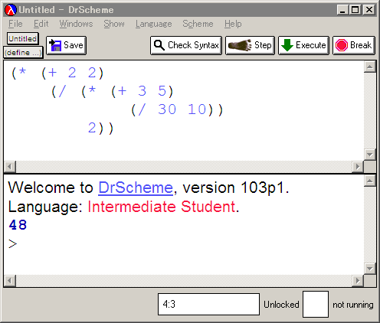
例題２．式のステップ実行
定義用ウインドウに入力して，
Execute ボタンを押した後，Step ボタンを押すと

Slide 20
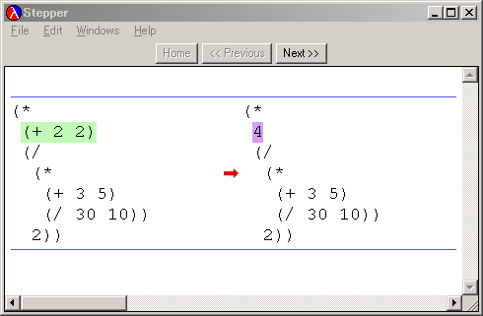
「(+ 2 2)」は「4」で
置き換わる

Slide 21
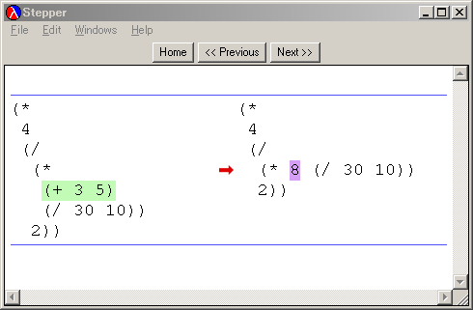
「(+ 3 5)」は「8」で
置き換わる

Slide 22
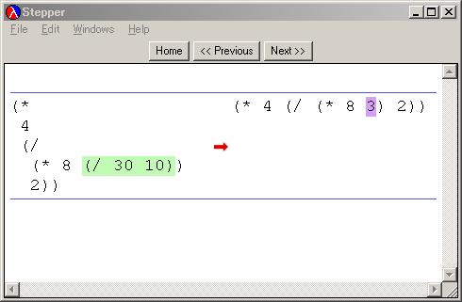
「(/ 30 10)」は「3」で
置き換わる

Slide 23
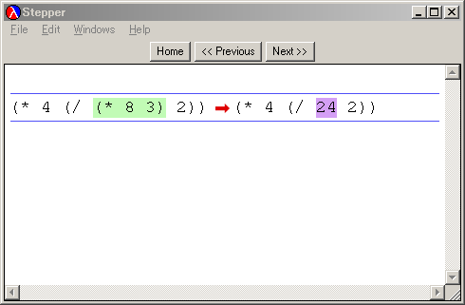
「(* 8 3)」は「24」で
置き換わる

Slide 24
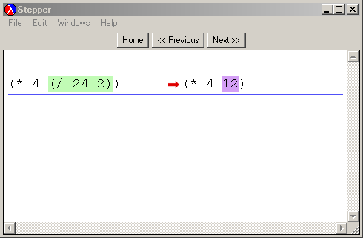
「(/ 24 2)」は「12」で
置き換わる

Slide 25
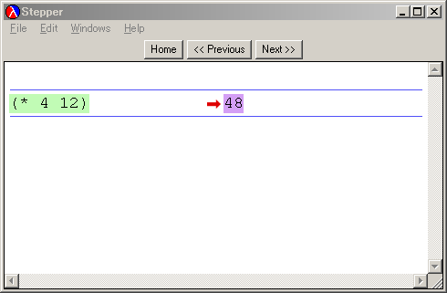
「(* 4 12)」は「48」で
置き換わる

Slide 26
実行結果「４８」が得られる過程
(* (+ 2 2) (/ (* (+ 3 5) (/ 30 10)) 2))
  = (* 4 (/ (* (+ 3 5) (/ 30 10)) 2))
  = (* 4 (/ (* 8 (/ 30 10)) 2))
  = (* 4 (/ (* 8 3) 2))
  = (* 4 (/ 24 2))
  = (* 4 12)
  = 48
最初の式
(+ 2 2) → 4
(+ 3 5) → 8
(/30 10) → 3
(* 8 3) → 2
(/24 2) → 12
コンピュータ内部での計算
実行結果

Slide 27
実行結果「４８」が得られる過程
(* (+ 2 2) (/ (* (+ 3 5) (/ 30 10)) 2))
  = (* 4 (/ (* (+ 3 5) (/ 30 10)) 2))
  = (* 4 (/ (* 8 (/ 30 10)) 2))
  = (* 4 (/ (* 8 3) 2))
  = (* 4 (/ 24 2))
  = (* 4 12)
  = 48
最初の式
(+ 2 2) → 4
最初の式
(* (+ 2 2) (/ (* (+ 3 5) (/ 30 10)) 2))
から始まって，計算を繰り返して，実行結果
48
に至る
(+ 3 5) → 8
(/30 10) → 3
(* 8 3) → 2
(/24 2) → 12
実行結果

Slide 28
例題２．関数のステップ実行
円の半径 r から面積を求める関数 area-of-disk について，実行結果に至る過程を見る
  (area-of-disk 5) から 78.5 に至る過程を見る
  DrScheme の stepper を使用する
(area-of-disk 5)
= (* 3.14 (* 5 5))
= (* 3.14 25)
= 78.5
(define (area-of-disk r)
(* 3.14
(* r r)))

Slide 29
例題２．関数のステップ実行
次を「定義用ウインドウ」で，実行しなさい
  Intermediate Student で実行すること
  入力した後に，Execute ボタンを押す
例題１と同じ
(define (area-of-disk r)
(* 3.14
(* r r)))
(area-of-disk 5)
ステップ実行したい
ので，入力済みの
プログラムは，消さず
に残しておく
例題１に
１行書き加える
2. DrScheme を使って，ステップ実行の様子を
確認しなさい （Step ボタン，Next ボタンを使用）
  理解しながら進むこと
☆ 次は，例題３に進んでください

Slide 30
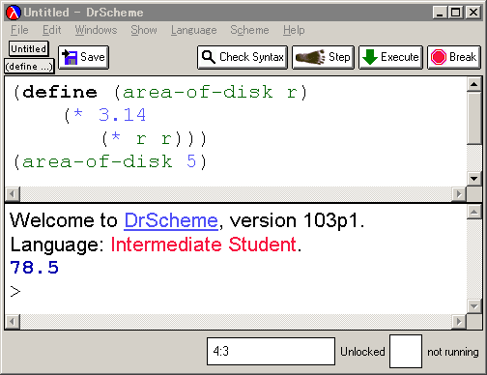
例題２．式のステップ実行
定義用ウインドウに入力して，
Execute ボタンを押した後，Step ボタンを押すと

Slide 31
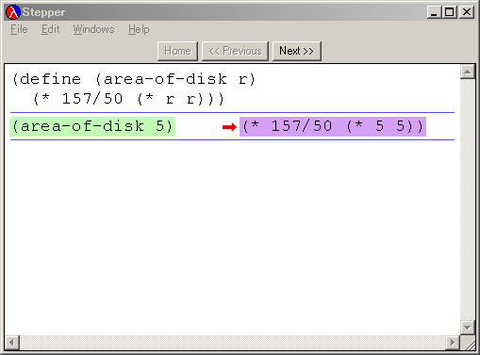
「(area-of-disk 5)」は
「(* 3.14 (* 5 5))」で置き換わる
注： 「3.14」 は 「157/50」のように表示されている

Slide 32
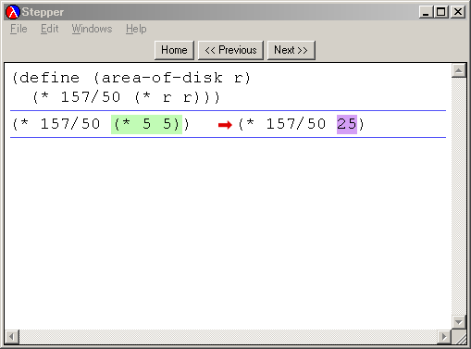
「(* 5 5)」は
「25」で置き換わる
「157/50」とあるのは 3.14 のこと（有理数表示）

Slide 33
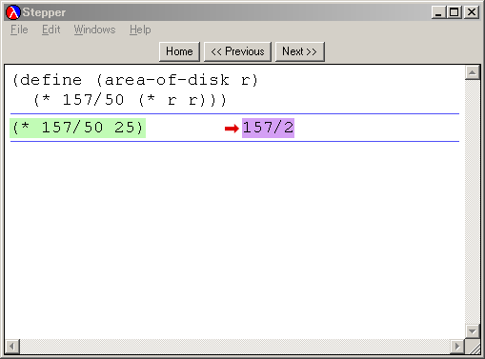
「(* 3.14 25)」は
「78.5」で置き換わる
「157/2」とあるのは 78.5 のこと（有理数表示）

Slide 34
(area-of-disk 5) から 78.5 が得られる過程
(area-of-disk 5)
= (* 3.14 (* 5 5))
= (* 3.14 25)
= 78.5
最初の式
(* 3.14
(* r r))
に r = 5 が代入される
(* 5 5) → 25
コンピュータ内部での計算
実行結果

Slide 35
(area-of-disk 5) から 78.5 が得られる過程
(area-of-disk 5)
= (* 3.14 (* 5 5))
= (* 3.14 25)
= 78.5
最初の式
最初の式
(area-of-disk 5)
から始まって，計算を繰り返して，実行結果
78.5
に至る
実行結果

Slide 36
(area-of-disk 5) から 78.5 が得られる過程
(area-of-disk 5)
= (* 3.14 (* 5 5))
= (* 3.14 25)
= 78.5
これは，
(define (area-of-disk r)
(* 3.14
(* r r)))
の r を 5 で置き換えたもの

Slide 37
例題３．２乗の和
x と y とから，x²+y² を求めるプログラム sum-of-squares を作り，実行する
  x の値から x² を求める関数 sqr と組み合わせる

Slide 38
「例題３．２乗の和」の手順
次を「定義用ウインドウ」で，実行しなさい
  入力した後に，Execute ボタンを押す
  (define (sqr x)
  (* x x))
  (define (sum-of-squares x y)
  (+ (sqr x) (sqr y)))
2. その後，次を「実行用ウインドウ」で実行しなさい
(sum-of-squares 2 4)
(sum-of-squares 20 30)
☆ 次は，例題４に進んでください

Slide 39
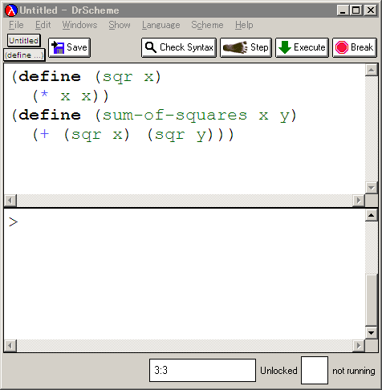
まず，Scheme のプログラムを
コンピュータに読み込ませている

Slide 40
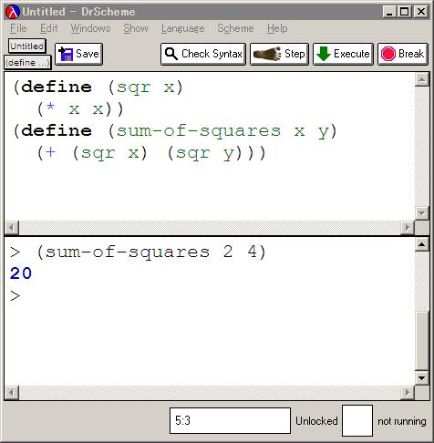
読み込ませたプログラムを実行
させている．
ここでは，
(sum-of-squares 2 4)
と書いて，x の値を 2, yの値を 4
に設定しての実行
実行結果である「20」が
表示される

Slide 41
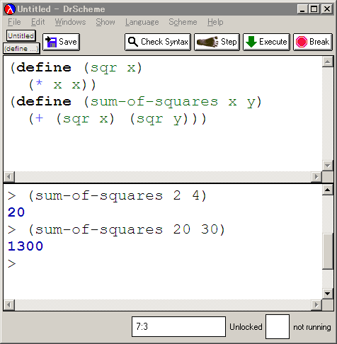
今度は，
(area-of-ring 10 3)
と書いて，x の値を 20, y
の値を 30 に設定しての実行
実行結果である「1300」が
表示される

Slide 42
入力と出力
xの値：
4
16
sqr
入力は
１つの数値
出力は
１つの数値

Slide 43
sqr 関数
「関数である」ことを
示すキーワード
関数の名前
  (define (sqr x)
  (* x x))
１つの関数
x の値から「(* x x)」
を計算（出力）
値を１つ受け取る（入力）
（x のことを「パラメータ」という）

Slide 44
入力と出力
x, y の値
2, 4
20
sum-of-squares
入力は
２つの数値
出力は
１つの数値

Slide 45
sum-of-squares 関数
「関数である」ことを
示すキーワード
関数の名前
  (define (sum-of-squares x y)
  (+ (sqr x) (sqr y)))
１つの関数
「x² + y² 」
を計算（出力）
値を２つ受け取る（入力）

Slide 46
２乗の和のプログラム
x²+y² を求める
  (define (sqr x)
  (* x x))
  (define (sum-of-squares x y)
  (+ (sqr x) (sqr y)))
sqr
の部分
sum-of-squares
の部分

Slide 47
関数の関係
sum-of-squares 関数
(define (sum-of-squares x y)
(+ (sqr x) (sqr y)))
sqr 関数
(define (sqr x)
(* x x))
sum-of-squares 関数の中で，
sqr 関数を使っている（２箇所）

Slide 48
データの流れ
sum-of-squares 関数
②渡された値を，
「x」という名前で使う
(define (sum-of-squares x y)
(+ (sqr x) (sqr y)))
sqr 関数
(define (sqr x)
(* x x))
① 数値を，
sqr 関数に渡す
③実行結果を
sum-of-squares 関数に返す

Slide 49
関数を分割する理由
分割する場合
分割しない場合
(define (sqr x)
(* x x))
(define (sum-of-squares x y)
(+ (sqr x) (sqr y)))
(define (sum-of-squares x y)
(+ (* x x) (* y y)))
「働き」は同じ
自分にとって「分かりやすい」書き方で書くことが重要

Slide 50
例題４．ステップ実行
関数 sum-of-squares （例題３）について，実行結果に至る過程を見る
  (sum-of-squares 20 30) から 1300 に至る過程を見る
  DrScheme の stepper を使用する
(define (sqr x)
(* x x))
(define (sum-of-squares x y)
(+ (sqr x) (sqr y)))
(sum-of-squares 20 30)
= (+ (sqr 20) (sqr 30))
= (+ (* 20 20) (sqr 30))
= (+ 400 (sqr 30))
= (+ 400 (* 30 30))
= (+ 400 900)
= 1300

Slide 51
例題４．ステップ実行
次を「定義用ウインドウ」で，実行しなさい
  Intermediate Student で実行すること
  入力した後に，Execute ボタンを押す
(define (sqr x)
(* x x))
(define (sum-of-squares x y)
(+ (sqr x) (sqr y)))
(sum-of-squares 20 30)
例題３と同じ
ステップ実行したい
ので，入力済みの
プログラムは，消さず
に残しておく
例題３に
１行書き加える
2. DrScheme を使って，ステップ実行の様子を
確認しなさい （Step ボタン，Next ボタンを使用）
  理解しながら進むこと
☆ 次は，例題５に進んでください

Slide 52
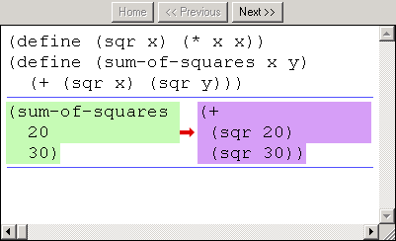
「(+ (sqr x) (sqr y))」の
「x」は「20」で「y」は「30」で置き換わる

Slide 53
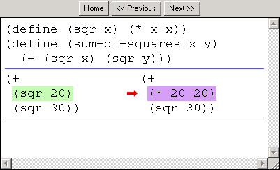
「(* x x)」の
「x」は「20」で置き換わる

Slide 54
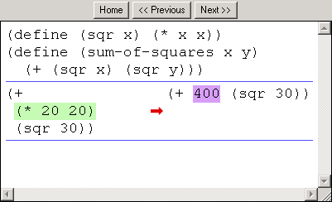
乗算により
「(* 20 20)」は「400」で
置き換わる

Slide 55
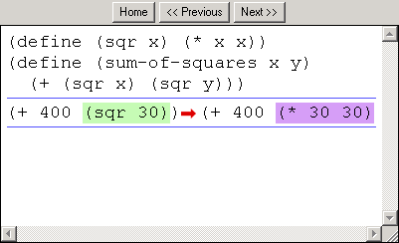
「(* x x)」の
「x」は「30」で置き換わる

Slide 56
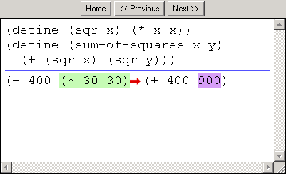
乗算により
「(* 30 30)」は「900」で
置き換わる

Slide 57
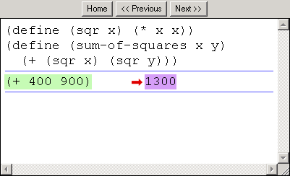
加算により
「(+ 400 900)」は「1300」で
置き換わる

Slide 58
(sum-of-squares 20 30) から 1300 が得られる過程
(sum-of-squares 20 30)
= (+ (sqr 20) (sqr 30))
= (+ (* 20 20) (sqr 30))
= (+ 400 (sqr 30))
= (+ 400 (* 30 30))
= (+ 400 900)
= 1300
最初の式
(+ (sqr x) (sqr y))
に x = 2, y = 4 が代入される
に x = 2 が代入される
(* x x))
(* 2 2) → 4
に x = 4 が代入される
(* x x))
(* 4 4) → 16
コンピュータ内部での計算
実行結果

Slide 59
(sum-of-squares 20 30) から 1300 が得られる過程
(sum-of-squares 20 30)
= (+ (sqr 20) (sqr 30))
= (+ (* 20 20) (sqr 30))
= (+ 400 (sqr 30))
= (+ 400 (* 30 30))
= (+ 400 900)
= 1300
これは，
  (define (sum-of-squares x y)
  (+ (sqr x) (sqr y)))
の x を 20 で，y を 30 で置き換えたもの

Slide 60
例題５．リングの面積
外径 outer, 内径 inner からリングの面積を求めるプログラム area-of-ring を作り，実行する
  円の面積を求める関数 area-of-disk と組み合わせる
真ん中に穴のあいた
円の面積と考える

Slide 61
リングの面積
求める面積は，外側の円の面積から，
内側の穴の円の面積を引いたもの
外側の円
内側の円

Slide 62
リングの面積
外径：outer
内径： inner
outer
inner
リングの面積
＝ 外側の円の面積 － 内側の円の面積
半径 outer の円
半径 inner の円

Slide 63
「例題５．リングの面積」の手順
次を「定義用ウインドウ」で，実行しなさい
  入力した後に，Execute ボタンを押す
(define (area-of-disk r)
(* 3.14
(* r r)))
(define (area-of-ring outer inner)
(- (area-of-disk outer)
(area-of-disk inner)))
2. その後，次を「実行用ウインドウ」で実行しなさい
(area-of-ring 5 3)
☆ 次は，例題６に進んでください

Slide 64
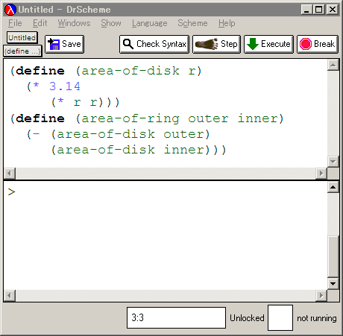
まず，Scheme のプログラムを
コンピュータに読み込ませている

Slide 65
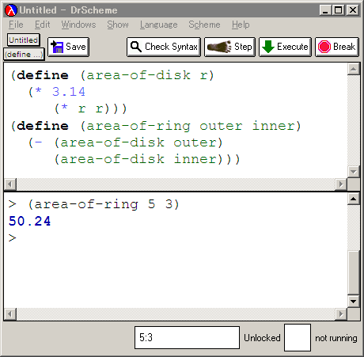
読み込ませたプログラムを実行
させている．
ここでは，
(area-of-ring 5 3)
と書いて，outer の値を 5, inner
の値を 3 に設定しての実行
実行結果である「50.24」が
表示される

Slide 66
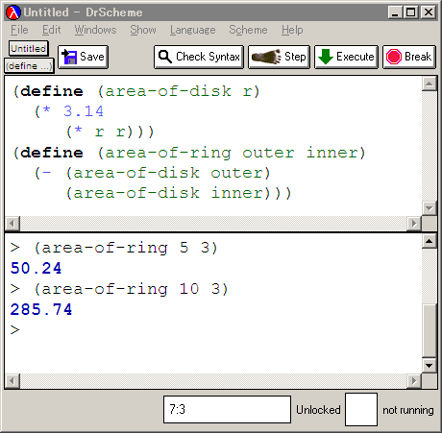
今度は，
(area-of-ring 10 3)
と書いて，outer の値を 10, inner
の値を 3 に設定しての実行
実行結果である「285.74」が
表示される

Slide 67
入力と出力
5
78.5
area-of-disk
入力は
１つの数値
出力は
１つの数値

Slide 68
area-of-disk 関数
「関数である」ことを
示すキーワード
関数の名前
(define (area-of-disk r)
(* 3.14
(* r r)))
１つの関数
値を１つ受け取る（入力）
（r のことを「パラメータ」という）
r の値から「(* 3.14 (* r r))」
を計算（出力）

Slide 69
入力と出力
5, 3
50.24
area-of-ring
入力は
２つの数値
出力は
１つの数値

Slide 70
area-of-ring 関数
「関数である」ことを
示すキーワード
関数の名前
(define (area-of-ring outer inner)
(- (area-of-disk outer)
(area-of-disk inner)))
１つの関数
「外側の円の面積
－内側の円の面積」
を計算（出力）
値を２つ受け取る（入力）

Slide 71
リングの面積のプログラム
外径： outer
内径： inner
outer
inner
(define (area-of-disk r)
(* 3.14
(* r r)))
(define (area-of-ring outer inner)
(- (area-of-disk outer)
(area-of-disk inner)))
area-of-disk
の部分
area-of-ring
の部分

Slide 72
関数の関係
area-of-ring 関数
(define (area-of-ring outer inner)
(- (area-of-disk outer)
(area-of-disk inner)))
area-of-disk 関数
(define (area-of-disk r)
(* 3.14
(* r r)))
area-of-ring 関数の中で，
area-of-disk 関数を使っている（２箇所）

Slide 73
データの流れ
area-of-ring 関数
②渡された値を，
「r」という名前で使う
(define (area-of-ring outer inner)
(- (area-of-disk outer)
(area-of-disk inner)))
area-of-disk 関数
① 数値を，
area-of-disk 関数に渡す
(define (area-of-disk r)
(* 3.14
(* r r)))
③実行結果を
area-of-ring 関数に返す

Slide 74
関数を分割する理由
分割する場合
分割しない場合
(define (area-of-disk r)
(* 3.14
(* r r)))
(define (area-of-ring outer inner)
(- (area-of-disk outer)
(area-of-disk inner)))
(define (area-of-ring outer inner)
(- (* 3.14 (* outer outer))
(* 3.14 (* inner inner))))
「働き」は同じ
リングの面積は，「外側の円の
面積」－「内側の円の面積」で
あることがひと目で分かる

Slide 75
例題６．ステップ実行
関数 area-of-ring （例題５）について，実行結果に至る過程を見る
  (area-of-ring 5 3) から 50.24 に至る過程を見る
  DrScheme の stepper を使用する
(define (area-of-disk r)
(* 3.14
(* r r)))
(define (area-of-ring outer inner)
(- (area-of-disk outer)
(area-of-disk inner)))
(area-of-ring 5 3)
= (- (area-of-disk 5) (area-of-disk 3))
= (- (* 3.14 (* 5 5)) (area-of-disk 3))
= (- (* 3.14 25) (area-of-disk 3))
= (- 78.5 (area-of-disk 3))
= (- 78.5 (* 3.14 (* 3 3)))
= (- 78.5 (* 3.14 9))
= (- 78.5 28.26)
= 50.24

Slide 76
例題６．ステップ実行
次を「定義用ウインドウ」で，実行しなさい
  Intermediate Student で実行すること
  入力した後に，Execute ボタンを押す
(define (area-of-disk r)
(* 3.14
(* r r)))
(define (area-of-ring outer inner)
(- (area-of-disk outer)
(area-of-disk inner)))
(area-of-ring 5 3)
例題５と同じ
ステップ実行したい
ので，入力済みの
プログラムは，消さず
に残しておく
例題５に
１行書き加える
2. DrScheme を使って，ステップ実行の様子を
確認しなさい （Step ボタン，Next ボタンを使用）
  理解しながら進むこと
☆ 次は，例題７に進んでください

Slide 77
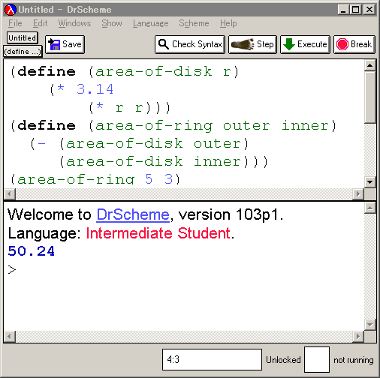
例題６．ステップ実行
定義用ウインドウに入力して，
Execute ボタンを押した後，Step ボタンを押すと

Slide 78
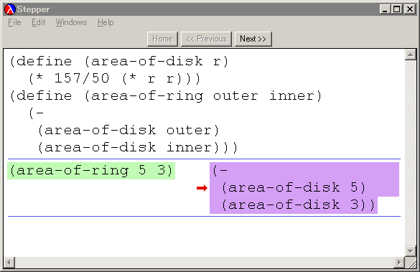
例題６．ステップ実行

Slide 79
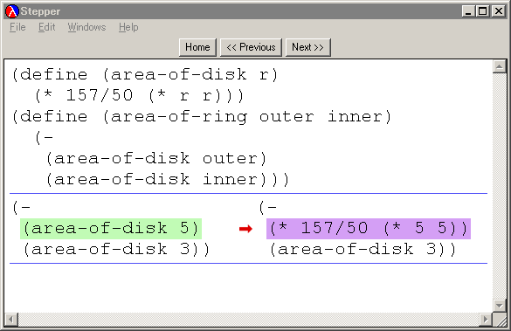
例題６．ステップ実行

Slide 80
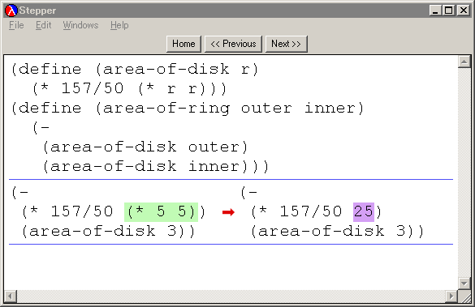
例題６．ステップ実行

Slide 81
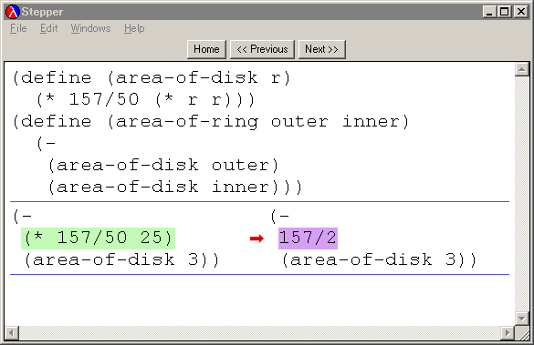
例題６．ステップ実行

Slide 82
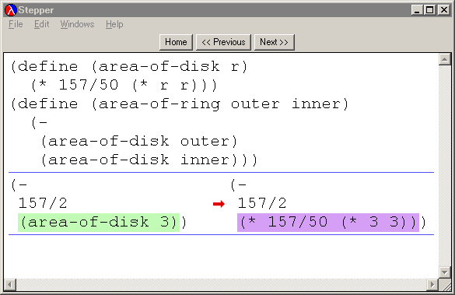
例題６．ステップ実行

Slide 83
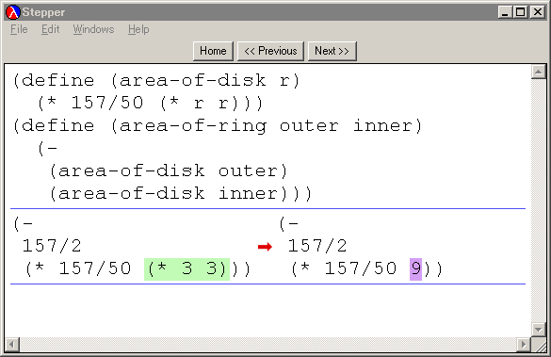
例題６．ステップ実行

Slide 84
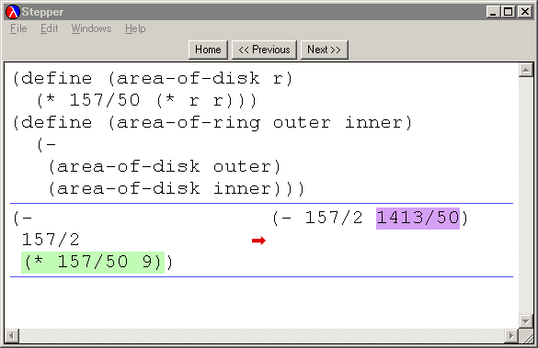
例題６．ステップ実行

Slide 85
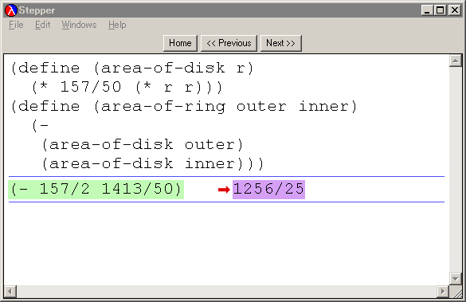
例題６．ステップ実行

Slide 86
(area-of-ring 5 3) から 50.24 が得られる過程
(area-of-ring 5 3)
= (- (area-of-disk 5) (area-of-disk 3))
= (- (* 3.14 (* 5 5)) (area-of-disk 3))
= (- (* 3.14 25) (area-of-disk 3))
= (- 78.5 (area-of-disk 3))
= (- 78.5 (* 3.14 (* 3 3)))
= (- 78.5 (* 3.14 9))
= (- 78.5 28.26)
= 50.24
最初の式
(- (area-of-disk outer)
(area-of-disk inner))
に outer = 5, inner = 3 が代入される
(* 3.14
(* r r))
に r = 5 が代入される
(* 5 5) → 25
(* 3.14 25) → 78.5
(* 3.14
(* r r))
に r = 3 が代入される
(* 3 3) → 9
(* 3.14 9) → 28.26
コンピュータ内部での計算
実行結果

Slide 87
(area-of-ring 5 3) から 50.24 が得られる過程
(area-of-ring 5 3)
= (- (area-of-disk 5) (area-of-disk 3))
= (- (* 3.14 (* 5 5)) (area-of-disk 3))
= (- (* 3.14 25) (area-of-disk 3))
= (- 78.5 (area-of-disk 3))
= (- 78.5 (* 3.14 (* 3 3)))
= (- 78.5 (* 3.14 9))
= (- 78.5 28.26)
= 50.24
これは，
(define (area-of-ring outer inner)
(- (area-of-disk outer)
(area-of-disk inner)))
の outer を 5 で，inner を 3 で置き換えたもの

Slide 88
例題７．利益の計算
公演での利益を求めるプログラムを作り，実行する
チケット代 ticket-price から利益、収入、支出、観客数を求める関数 profit, revenue, cost, attendees の作成
  profit: 利益 ＝ 収入(revenue) － 費用(cost)
  revenue: 収入 ＝ 観客数(attendees) × チケット代(ticket-price)
  cost: 支出 ＝ 固定費 ＋ 観客数(attendees) × 費用
  → 「固定費」と「費用」は公演ごとに異なる
  attendees: チケット代(ticket-price)と観客数には関係がある
  → この「関係」は公演ごとに異なる

Slide 89
支出の見積もり式
支出
観客数に比例して
かかる部分
固定費
観客がいなくても
かかる費用
（会場，設備，宣伝，
出演料その他）
0
観客数
支出 ＝ 固定費 ＋ 観客数 × 費用
  例） 固定費： ＄１８０
  費用： 観客１人あたり＄０．０４

Slide 90
観客数の見積もり式
観客数
推定された見積もり式
0
チケット代
チケット代と観客数には関係がある
例） チケット代：＄５ のとき，観客数は１２０人だった
チケット代：＄０．１ 値下げすると１５人増えた
⇒ 観客数 ＝ －（１５／０．１）×（チケット代－＄５） ＋ １２０ と見積もる

Slide 91
利益の計算
あなたが「劇場」の所有者であるとする
  チケット代は，あなたが自由に決める
  チケット代から，収入，支出，利益などを見積もりたい
Notes:
$5 .. 120
$5 - 0.1x .. 120 + 15x
y=$4 = $5 -0.1x -> x=10 ->120+15*10=270 cost 270 * 0.04
y=$3 -> x=20 ->120+15*20=420 cost 420 * 0.04
x=($5-y)/0.1 z=120+15*x = 120+(15 * ($5 -y)/0.1)

Slide 92
観客数
観客数
のグラフ
チケット代を上げると，
観客数が減る
0
チケット代
支出
チケット代を上げると，
観客数が減り，結果
として支出も減る
支出
のグラフ
0
チケット代
観客数
収入
のグラフ
収入は，
観客数×チケット代
（これは２次曲線）
0
チケット代

Slide 93
「利益の計算」のプログラムで出来ること
チケット価格が$3のときの観客数を求めたい
チケット価格が$3のときのコストを求めたい
チケット価格が$3のときの収入を求めたい
チケット価格が$3のときの利益を求めたい
Notes:
monopolistic 独占的な，専売的な
figure out 計算する．見積もる

Slide 94
「例題７．利益の計算」の手順 (1/4)
次を「定義用ウインドウ」で，実行しなさい
  文法的な「間違い」が無いことを確認するため，入力した後に，
  Execute ボタンを押す
;; profit : number -> number
;; to compute the profit as the difference between
;; revenue and costs at some given ticket-price
(define (profit ticket-price) ... )
;; revenue:number number → number
;; to compute the revenue, given ticket-price
(define (revenue ticket-price) ... )
;; cost : number -> number
;; to compute the cost, given ticket-price
(define (cost ticket-price) ... )
;; attendees:number → number
;; to compute the number of attendees,
;; given ticket-price
(define (attendees ticket-price) ... )
☆ 次ページに進んでください

Slide 95
「例題７．利益の計算」の手順 (2/4)
2. 「定義用ウインドウ」で，profit 関数の中身を書く．
  文法的な「間違い」が無いことを確認するため，入力した後に，
  Execute ボタンを押す
(define (profit ticket-price)
(- (revenue ticket-price)
(cost ticket-price)))
3. 「定義用ウインドウ」で，revenue 関数の中身を書く．
  文法的な「間違い」が無いことを確認するため，入力した後に，
  Execute ボタンを押す
(define (revenue ticket-price)
(* (attendees ticket-price) ticket-price))
☆ 次ページに進んでください

Slide 96
「例題７．利益の計算」の手順 (3/4)
4. 「定義用ウインドウ」で，cost 関数の中身を書く．
  文法的な「間違い」が無いことを確認するため，入力した後に，
  Execute ボタンを押す
(define (cost ticket-price)
(+ 180
(* .04 (attendees ticket-price))))
5. 「定義用ウインドウ」で，attendees 関数の中身を書く．
  文法的な「間違い」が無いことを確認するため，入力した後に，
  Execute ボタンを押す
(define (attendees ticket-price)
(+ 120
(* (/ 15 .10) (- 5.00 ticket-price))))
☆ 次ページに進んでください

Slide 97
「例題７．利益の計算」の手順 (4/4)
6. その後，次を「実行用ウインドウ」で実行しなさい
  それぞれの実行結果が，予想通りであることを
  確認しながら行うこと
(attendees 3)
(cost 3)
(revenue 3)
(profit 3)
☆ 次は，例題８に進んでください

Slide 98
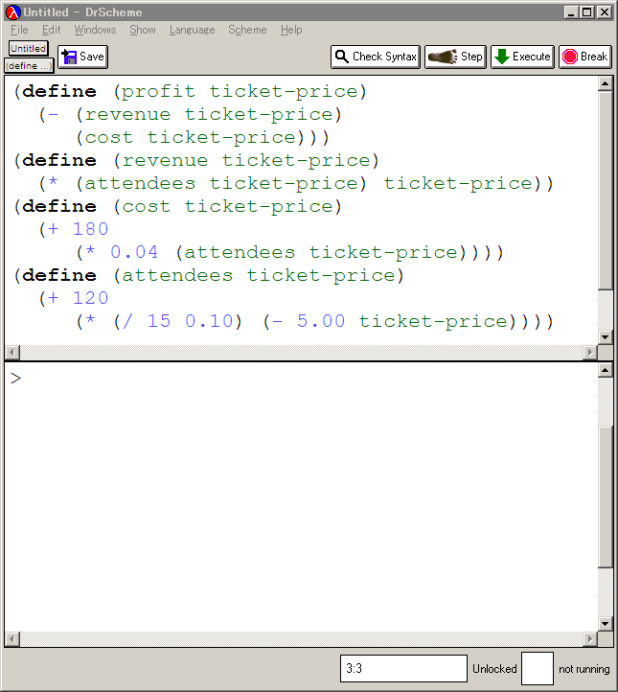
まず，Scheme のプログラムを
コンピュータに読み込ませている

Slide 99
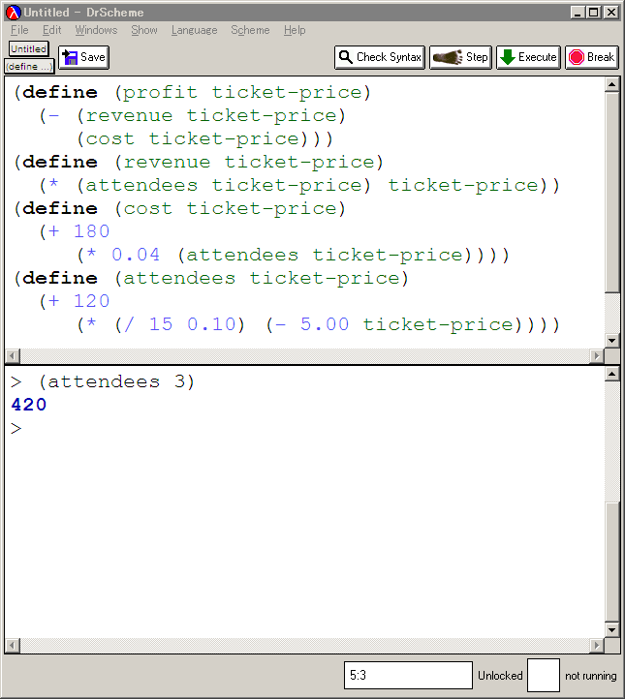
読み込ませたプログラムを実行
させている．
ここでは，
(attendees 3)
と書いて，ticket-price の値を
3 に設定しての実行
実行結果である「420」が
表示される

Slide 100
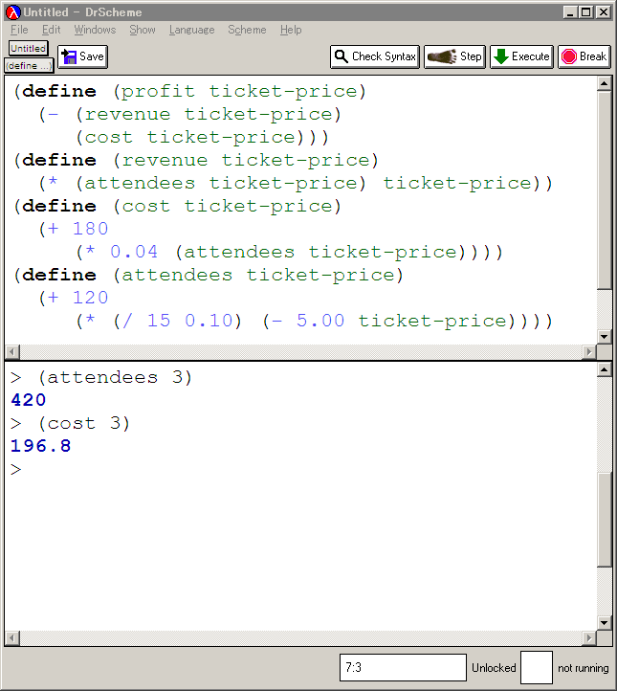
今度は，
(cost 3)
と書いて，ticket-price の値を
3 に設定しての実行
実行結果である「196.8」が
表示される

Slide 101
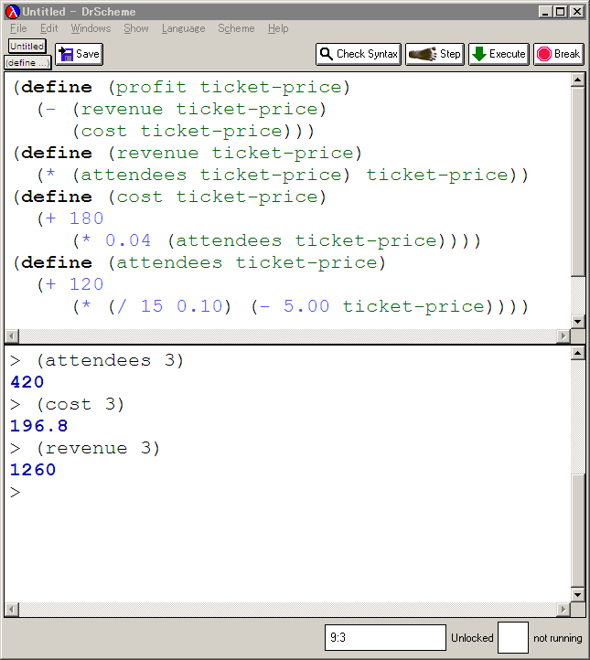
今度は，
(revenue 3)
と書いて，ticket-price の値を
3 に設定しての実行
実行結果である「1260」が
表示される

Slide 102
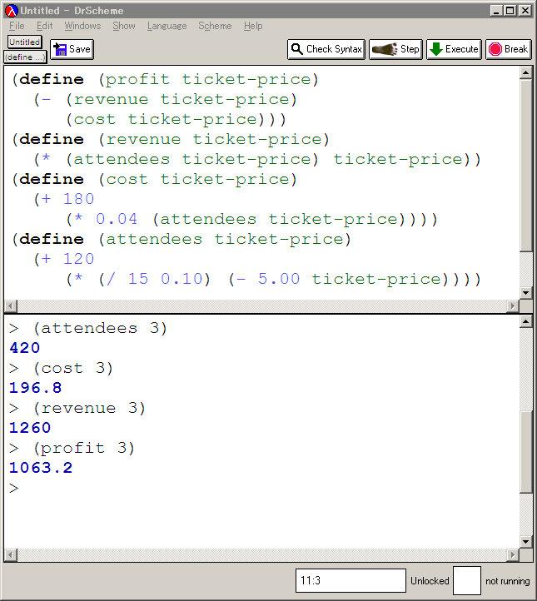
今度は，
(profit 3)
と書いて，ticket-price の値を
3 に設定しての実行
実行結果である「1063.2」が
表示される

Slide 103
入力と出力
3
1063.2
profit
入力
出力

Slide 104
profit 関数
「関数である」ことを
示すキーワード
関数の名前
(define (profit ticket-price)
(- (revenue ticket-price)
(cost ticket-price)))
費用を計算する
式（出力）
値を１つ受け取る（入力）

Slide 105
(define (profit ticket-price)
(- (revenue ticket-price)
(cost ticket-price)))
(define (revenue ticket-price)
(* (attendees ticket-price) ticket-price))
(define (cost ticket-price)
(+ 180
(* 0.04 (attendees ticket-price))))
(define (attendees ticket-price)
(+ 120
(* (/ 15 0.10) (- 5.00 ticket-price))))
profit 関数
revenue 関数
cost 関数
attendees 関数

Slide 106
関数の関係
revenue 関数
profit 関数
(define (revenue ticket-price)
(* (attendees ticket-price) ticket-price))
(define (profit ticket-price)
(- (revenue ticket-price)
(cost ticket-price)))
attendees 関数を使っている
cost 関数
revenue, cost 関数を
使っている
(define (cost ticket-price)
(+ 180
(* 0.04 (attendees ticket-price))))
attendees 関数を使っている
attendees 関数
(define (attendees ticket-price)
(+ 120
(* (/ 15 0.10) (- 5.00 ticket-price))))

Slide 107
例題８．ステップ実行
関数 profit （例題７）について，実行結果に至る過程を見る
  (profit 3) から 1063.2 に至る過程を見る
  DrScheme の stepper を使用する
(profit 3)
= (- (revenue 3) (cost 3))
= (- (* (attendees 3) 3) (cost 3))
= (- (* (+ 120 (* (/ 15 0.10) (- 5.00 3))) 3) (cost 3))
= (- (* (+ 120 (* 150 (- 5.00 3))) 3) (cost 3))
= (- (* (+ 120 (* 150 2)) 3) (cost 3))
= (- (* (+ 120 300) 3) (cost 3))
= (- (* 420 3) (cost 3))
= (- 1260 (cost 3))
= (- 1260 (+ 180 (* 0.04 (attendees 3))))
= (- 1260 (+ 180 (* 0.04 (+ 120 (* (/ 15 0.10) (- 5.00 3))))))
= (- 1260 (+ 180 (* 0.04 (+ 120 (* 150 (- 5.00 3))))))
= (- 1260 (+ 180 (* 0.04 (+ 120 (* 150 2)))))
= (- 1260 (+ 180 (* 0.04 (+ 120 300))))
= (- 1260 (+ 180 (* 0.04 420)))
= (- 1260 (+ 180 16.8))
= (- 1260 196.8)
=1063.2

Slide 108
「例題３．ステップ実行」の手順
次を「定義用ウインドウ」で，実行しなさい
  Intermediate Student で実行すること
  入力した後に，Execute ボタンを押す
;; profit: number -> number
;; to compute the profit as the difference between
;; revenue and costs at some given ticket-price
(define (cost ticket-price)
(+ 180
(* .04 (attendees ticket-price))))
;; revenue:number number → number
;; to compute the revenue, given ticket-price
(define (revenue ticket-price)
(* (attendees ticket-price) ticket-price))
;; cost : number -> number
;; to compute the cost, given ticket-price
(define (cost ticket-price)
(+ 180
(* .04 (attendees ticket-price))))
;; attendees:number → number
;; to compute the number of attendees,
;; given ticket-price
(define (attendees ticket-price)
(+ 120
(* (/ 15 .10) (- 5.00 ticket-price))))
(profit 3)
例題７と同じ
ステップ実行したい
ので，入力済みの
プログラムは，消さず
に残しておく
例題７に
１行書き加える
2. DrScheme を使って，ステップ実行の様子を
確認しなさい （Step ボタン，Next ボタンを使用）

Slide 109
(profit 3) から 1063.2 が得られる過程
最初の式
(profit 3)
= (- (revenue 3) (cost 3))
= (- (* (attendees 3) 3) (cost 3))
= (- (* (+ 120 (* (/ 15 0.10) (- 5.00 3))) 3) (cost 3))
= (- (* (+ 120 (* 150 (- 5.00 3))) 3) (cost 3))
= (- (* (+ 120 (* 150 2)) 3) (cost 3))
= (- (* (+ 120 300) 3) (cost 3))
= (- (* 420 3) (cost 3))
= (- 1260 (cost 3))
= (- 1260 (+ 180 (* 0.04 (attendees 3))))
= (- 1260 (+ 180 (* 0.04 (+ 120 (* (/ 15 0.10) (- 5.00 3))))))
= (- 1260 (+ 180 (* 0.04 (+ 120 (* 150 (- 5.00 3))))))
= (- 1260 (+ 180 (* 0.04 (+ 120 (* 150 2)))))
= (- 1260 (+ 180 (* 0.04 (+ 120 300))))
= (- 1260 (+ 180 (* 0.04 420)))
= (- 1260 (+ 180 16.8))
= (- 1260 196.8)
=1063.2
コンピュータ内部での計算
実行結果

Slide 110
(profit 3) から 1063.2 が得られる過程
最初の式
(profit 3)
= (- (revenue 3) (cost 3))
= (- (* (attendees 3) 3) (cost 3))
= (- (* (+ 120 (* (/ 15 0.10) (- 5.00 3))) 3) (cost 3))
= (- (* (+ 120 (* 150 (- 5.00 3))) 3) (cost 3))
= (- (* (+ 120 (* 150 2)) 3) (cost 3))
= (- (* (+ 120 300) 3) (cost 3))
= (- (* 420 3) (cost 3))
= (- 1260 (cost 3))
= (- 1260 (+ 180 (* 0.04 (attendees 3))))
= (- 1260 (+ 180 (* 0.04 (+ 120 (* (/ 15 0.10) (- 5.00 3))))))
= (- 1260 (+ 180 (* 0.04 (+ 120 (* 150 (- 5.00 3))))))
= (- 1260 (+ 180 (* 0.04 (+ 120 (* 150 2)))))
= (- 1260 (+ 180 (* 0.04 (+ 120 300))))
= (- 1260 (+ 180 (* 0.04 420)))
= (- 1260 (+ 180 16.8))
= (- 1260 196.8)
=1063.2
これは，
(define (profit ticket-price)
(- (revenue ticket-price)
(cost ticket-price)))
の ticket-price を 3 で置き換えたもの
実行結果

Slide 111
3-3 課題

Slide 112
課題１
関数 profit （授業の例題７）についての問題
  関数 profit を実行し，チケット代が 3, 4, 5の時の実行結果を報告しなさい

Slide 113
課題２
関数 profit （授業の例題７）についての問題
  固定費が０になるように例題７のプログラムを変更しなさい
  その後，関数 profit を実行し，チケット代が 3, 4, 5の時の実行結果を報告しなさい

